Slide 1
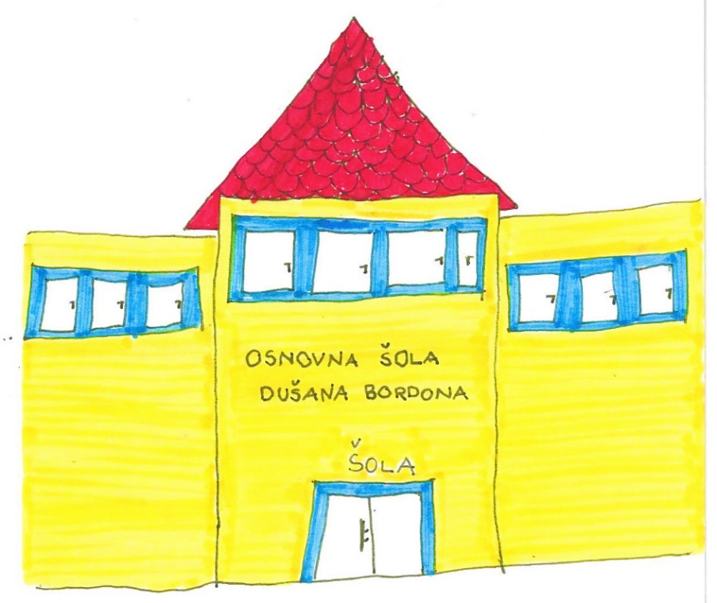
SREČANJE STARŠEV BODOČIH PRVOŠOLCEV
Koper, 19. 6. 2025

Slide 2
POZDRAV IN PREGLED DNEVNEGA REDA
Predmetnik in program dela v 1. razredu
Osnovne informacije o poteku JV in OPB
Učbeniki in delovni zvezki, pripomočki in material za likovno umetnost
Drobni nasveti za življenje v šoli
Nadstandardni športni program
Šolska prehrana
Vprašanja, zaključek

Slide 3
PRIPRAVA OTROKA NA VSTOP V ŠOLO
Vstop v šolo je eden najpomembnejših mejnikov v življenju otroka in njegovih staršev.

Slide 4
Kako otroku nuditi oporo ob vstopu v šolo
spoznam mojo šolsko pot,
skupna priprava na šolo,
pogovor o šoli - sprejemanje vseh čustev,
otroka s šolo ne strašimo!
spodbujamo samostojnost in odgovornost.
Kaj pa če otrok ne čuti navdušenja?
otroku smo na voljo,
šolska svetovalna služba,
pogovor - varen prostor

Slide 5
1. PREDMETNIK IN PROGRAM DELA V 1. RAZREDU
SLOVENSKI JEZIK (6 UR NA TEDEN)
MATEMATIKA (4 URE NA TEDEN)
SPOZNAVANJE OKOLJA (3 URE NA TEDEN)
GLASBENA UMETNOST (2 URI NA TEDEN)
ŠPORT (3 URE NA TEDEN)
LIKOVNA UMETNOST (2 URI NA TEDEN)
ITALIJANSKI JEZIK (2 URI NA TEDEN)
ANGLEŠČINA(2 URI NA TEDEN)

Slide 6
SLOVENŠČINA
POSLUŠANJE IN GOVORJENJE (RAZVIJANJE UČENČEVIH INTERESOV ZA POSLUŠANJE IN PRIPOVEDOVANJE OB UMETNOSTNIH BESEDIL …).
BRANJE IN PISANJE (RAZVIJANJE PREDOPISMENJEVALNIH IN OPISMENJEVALNIH ZMOŽNOSTI: ZLOGOVANJE, GLASKOVANJE BESED, VELIKA TISKANA ABECEDA).

Slide 7
MATEMATIKA
ORIENTACIJA V PROSTORU IN NA RAVNINI.
SPOZNAVANJE OSNOVNOVNIH GEOMETRIJSKIH TELES IN LIKOV.
ŠTETJE, BRANJE, UREJANJE, ZAPIS, PRIMERJAVA ŠTEVIL DO 10 OZIROMA 20.
SEŠTEVANJE IN ODŠTEVANJE V MNOŽICI NARAVNIH ŠTEVIL DO 10 OZIROMA 20 (S PREŠTEVANJEM TUDI S PREHODOM ČEZ 10).
RAZVRŠČANJE PREDMETOV NA DANE LASTNOSTI.
BRANJE PODATKOV IZ PREGLEDNIC IN PRIKAZOV.

Slide 8
SPOZNAVANJE OKOLJA
NADGRADNJA ZNANJA Z NOVIMI IZKUŠNJAMI IN SPOZNANJI.
SPOZNAVANJE BLIŽNJE OKOLICE, ŠOLSKEGA PROSTORA, PROMETA, PRETEKLOSTI, SNOVI, POJAVOV, ŽIVIH BITIJ, ČASOVNIH PREDSTAV, ODNOSOV, LETNIH ČASOV, DRUŽINE …
GLASBENA UMETNOST
PETJE LJUDSKIH IN UMETNIH PESMI.
RITMIČNA IZREKA KRATKIH OTROŠKIH BESEDIL (IZŠTEVANKE, UGANKE …).
SPREMLJAVA PETJA Z IZREKO IN OTROŠKIMI GLASBILI TER ZVOČILI.
GIBANJE, RAJANJE OB PETJU ALI RITMIČNI IZREKI.
RAZVIJANJE VESELJA DO GLASBE.

Slide 9
ŠPORT
SKRB ZA SKLADEN TELESNI IN DUŠEVNI RAZVOJ, RAZBREMENITEV IN SPROSTITEV TER POZITIVNO DOŽIVLJANJE ŠPORTA.
UČENEC IZVAJA NARAVNE OBLIKE GIBANJA, IGRE Z ŽOGO, ELEMENTARNE IGRE, ATLETSKO IN GIMNASTIČNO ABECEDO, PLES IN RAJALNE IGRE TER PLAVALNO ABECEDO.

Slide 10
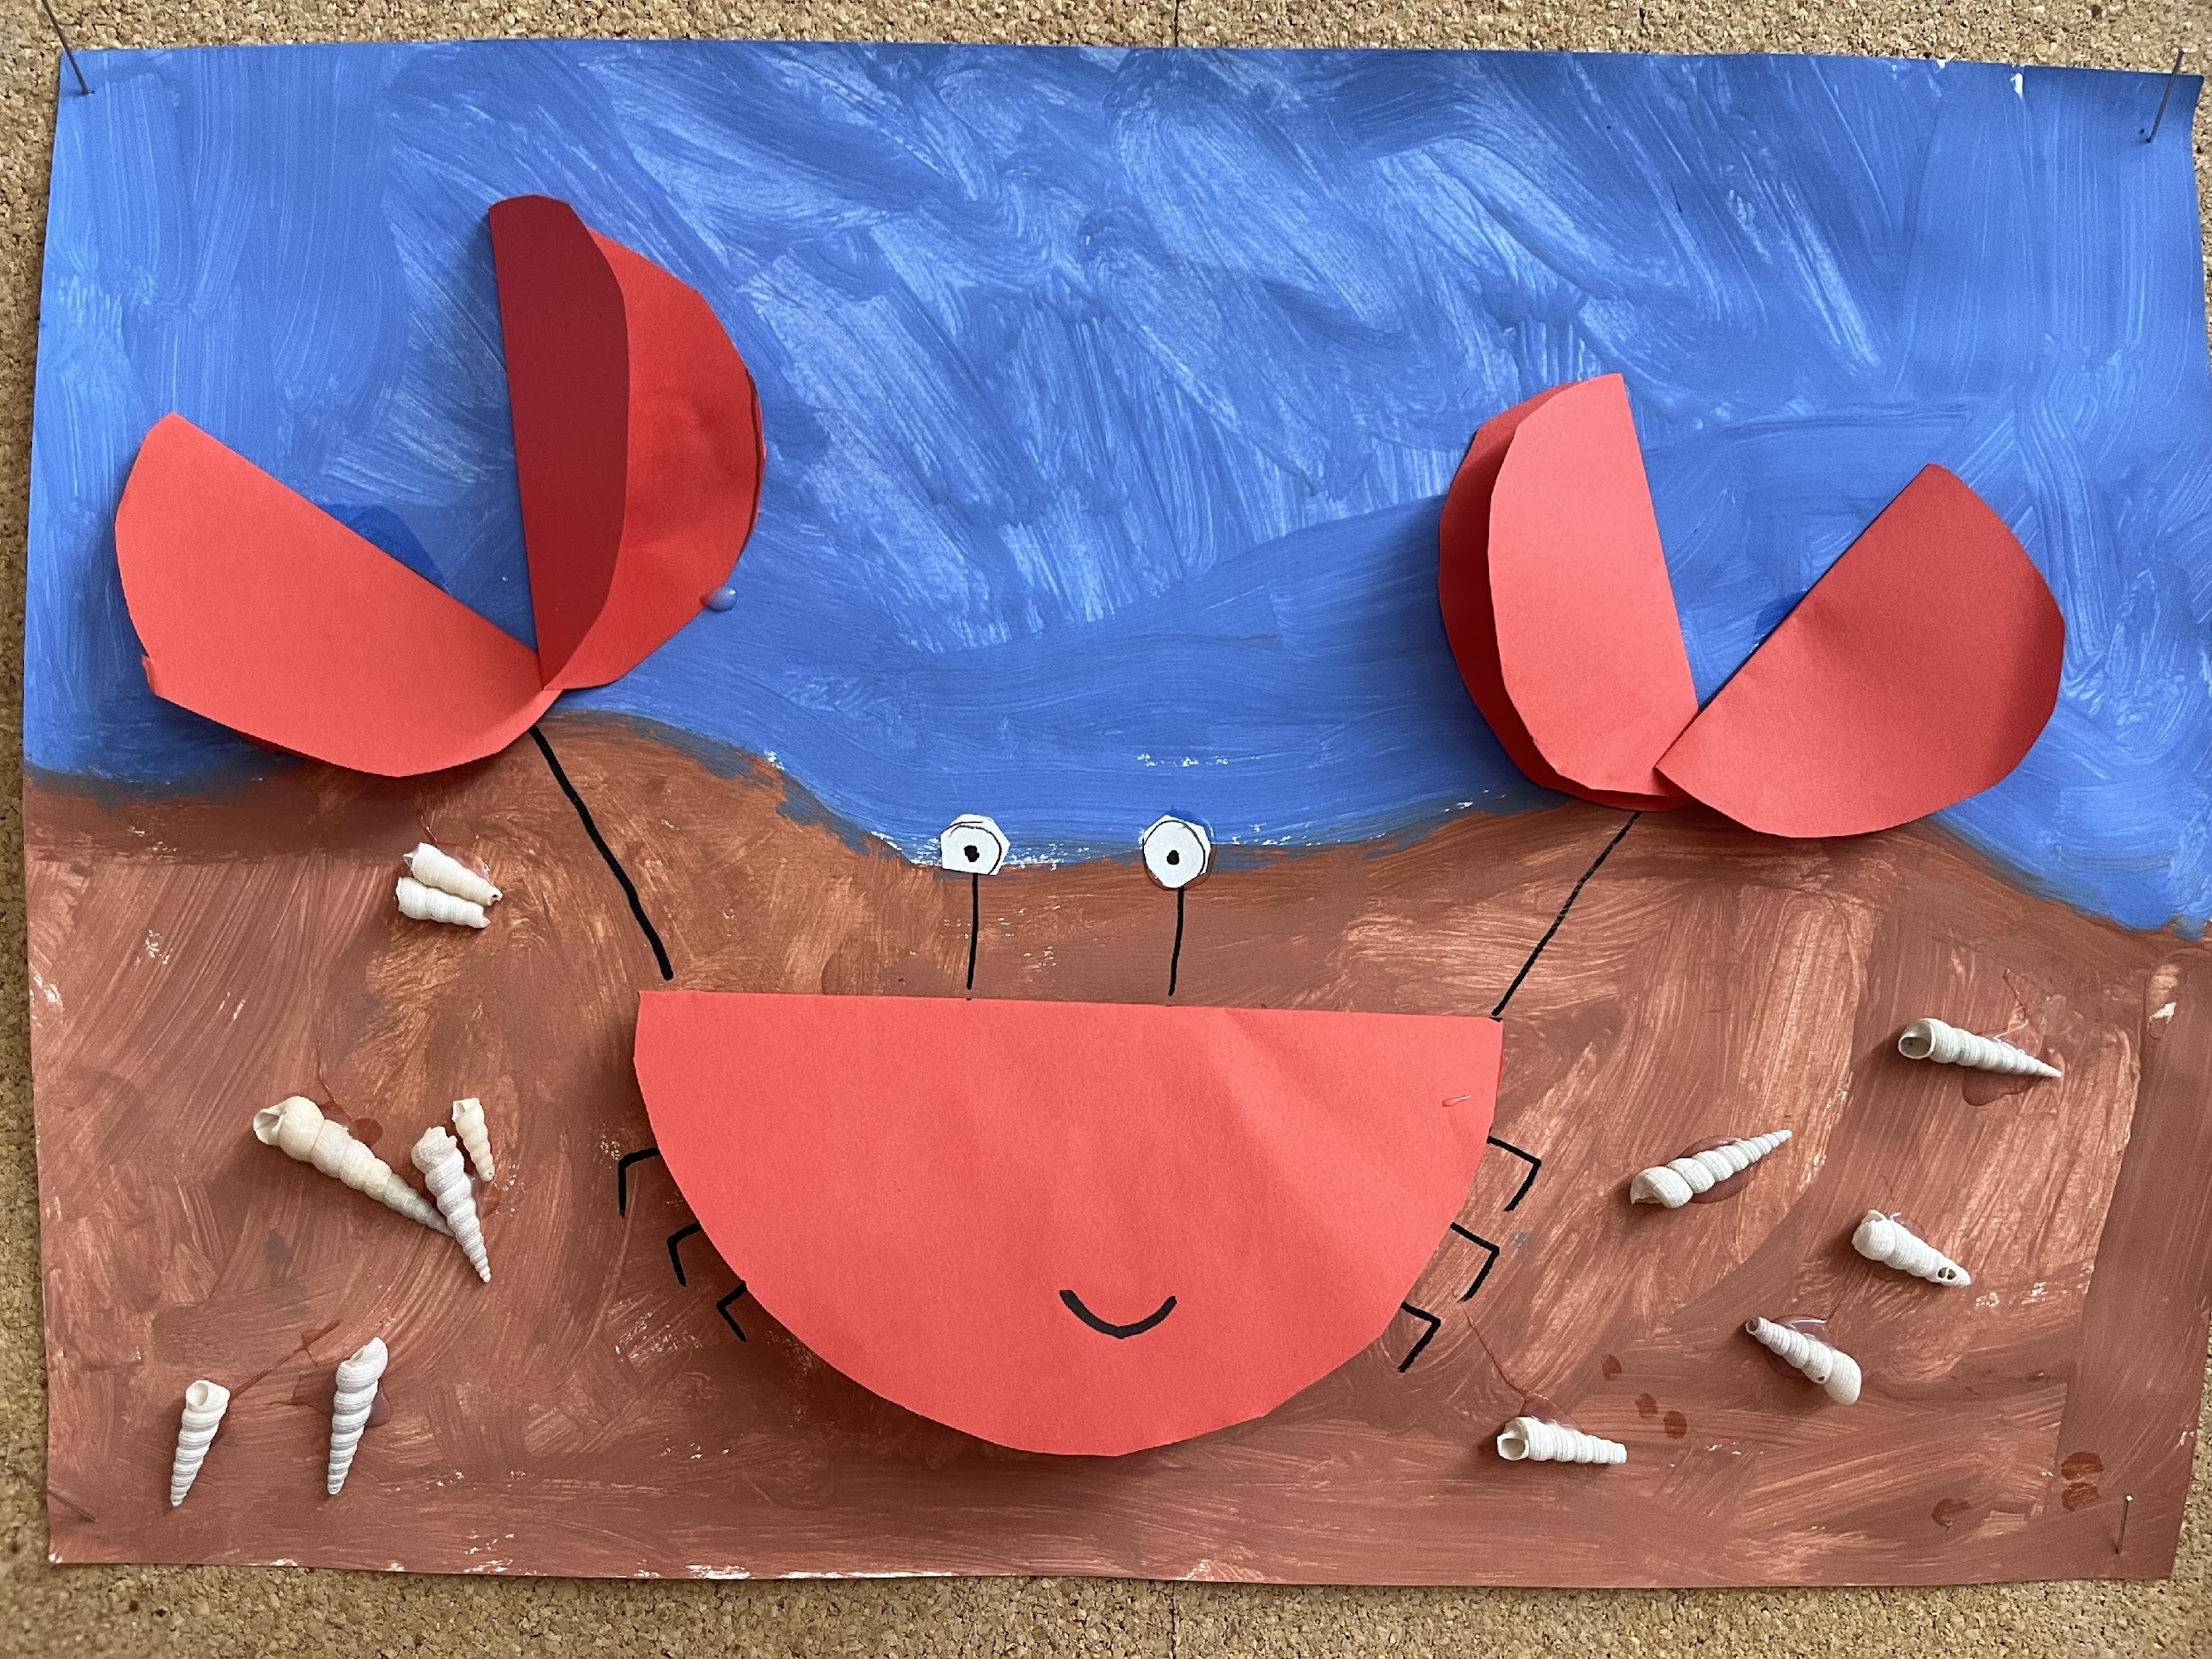
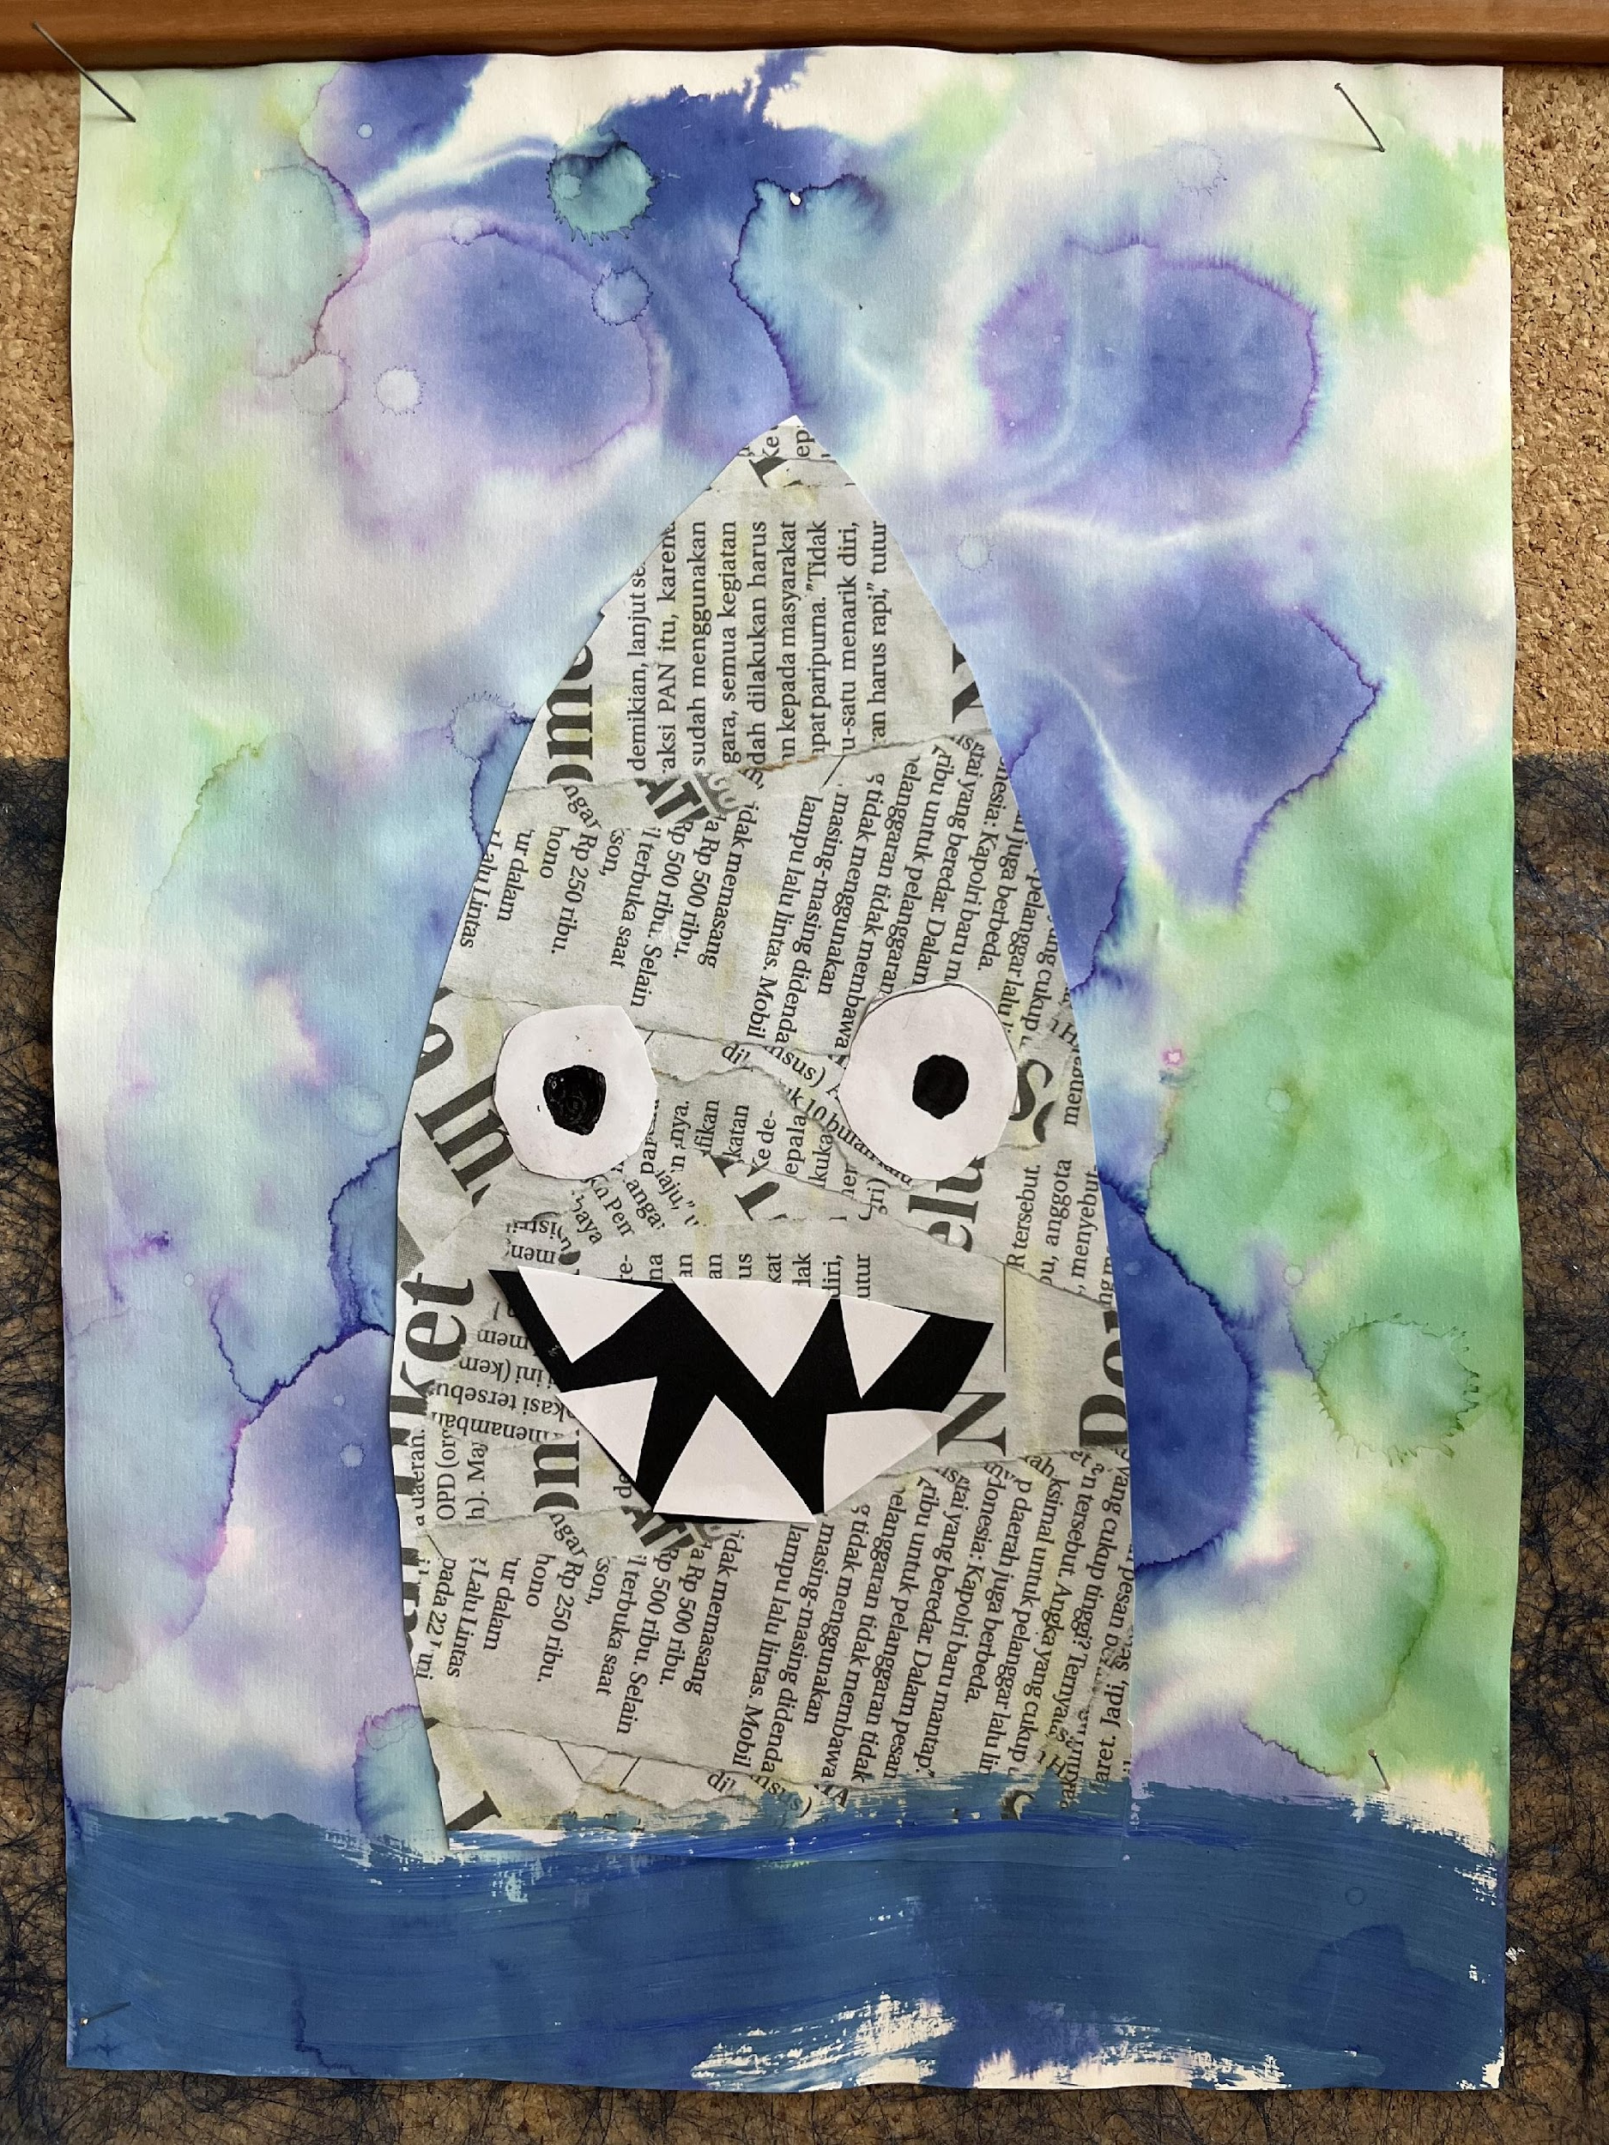
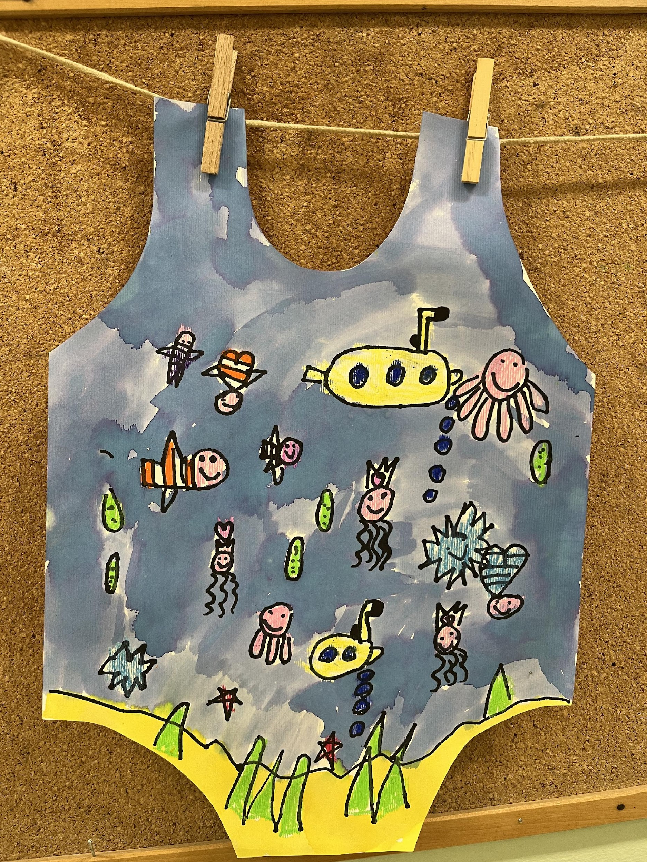
LIKOVNA UMETNOST
SPODBUJAMO USTVARJALNO, SPONTANO IN IGRIVO LIKOVNO IZRAŽANJE.
SPOZNAVANJE OSNOVNIH LIKOVNIH POJMOV, MATERIALOV IN TEHNIK NA PODROČJIH RISANJE, SLIKANJE, GRAFIKA, KIPARSTVO IN ARHITEKTURA.

Slide 11
ITALIJANSKI IN ANGLEŠKI JEZIK
POUČUJE UČITELJICA ITALIJANSKEGA OZ. ANGLEŠKEGA JEZIKA.
JEZIK SPOZNAVAJO NA IGRIV NAČIN.

Slide 12
2. OSNOVNE INFORMACIJE O POTEKU JV IN PB
JUTRANJE VARSTVO
VSAK DAN PRED ZAČETKOM POUKA OD 6.15 DO 8.10.
UČENCI, KI PRIDEJO V ŠOLO PRED 8.10, MORAJO BITI VKLJUČENI V JV.
ZAJTRK JE OB 7.15.
JV JE BREZPLAČNO ZA UČENCE 1. RAZREDOV.
UČENCE POSPREMITE DO VHODNIH VRAT ŠOLE.

Slide 13
PODALJŠANO BIVANJE
POTEKA PO POUKU DO 16.30.
KOSILO.
USMERJEN PROSTI ČAS: DOKONČANJE ŠOLSKEGA DELA, USTVARJANJE, SOCIALNE IGRE, PLES …
NEUSMERJEN PROSTI ČAS: PROSTA IGRA V RAZREDU, NA IGRIŠČU/ZELENICI.
INTERESNE DEJAVNOSTI.
POPOLDANSKA MALICA OB 15.00.

Slide 14
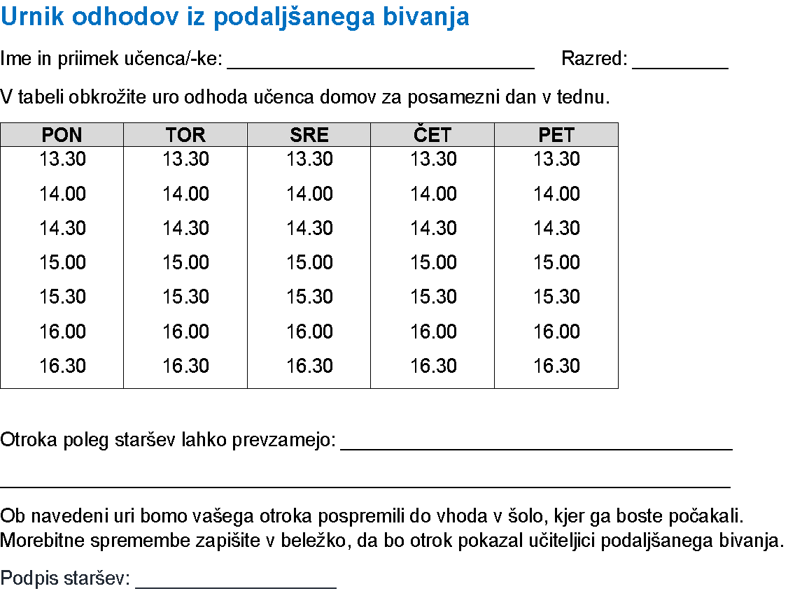

Slide 15
3. UČBENIKI IN DELOVNI ZVEZKI, PRIPOMOČKI IN MATERIAL ZA LIKOVNO UMETNOST
UČBENIKOV NE BODO UPORABLJALI.
DELOVNI ZVEZKI SO ZA UČENCE V 1. RAZREDU BREZPLAČNI. PREJELI JIH BOSTE NA PRVEM RODITELJSKEM SESTANKU OB PODPISU SOGLASJA.
UPORABLJALI BOMO KOMPLET DELOVNIH ZVEZKOV LILI IN BINE: NOVI PRIJATELJI (MATEMATIKA IN SLOVENŠČINA).

Slide 16
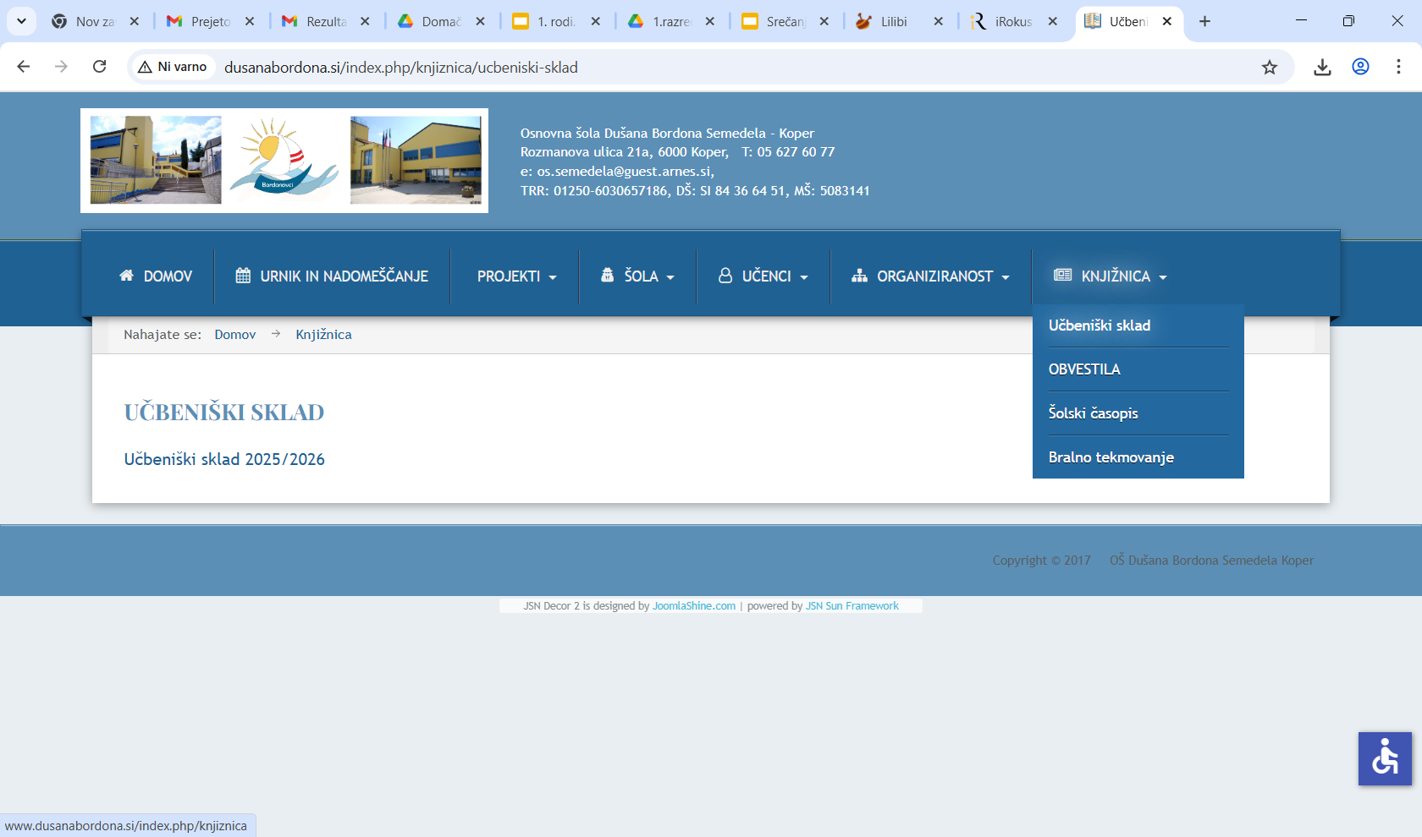
SEZNAM ŠOLSKIH POTREBŠČIN JE OBJAVLJEN NA SPLETNI STRANI ŠOLE POD OBJAVO UČBENIŠKI SKLAD 2025/26.
http://www.dusanabordona.si/index.php/novice/984-ucbeniski-sklad-2024-2025

Slide 17
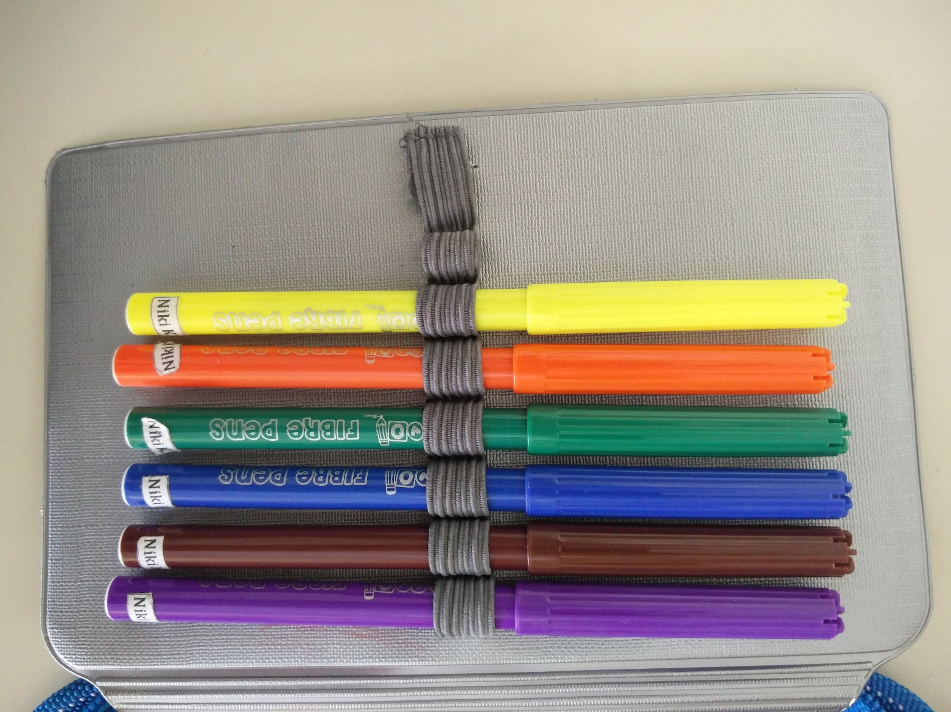
VSE ŠOLSKE POTREBŠČINE PODPIŠETE Z VODOODPORNIM FLOMASTROM ALI NA POTREBŠČINE NALEPITE NALEPKE Z IMENOM IN PRIIMKOM OTROKA.

Slide 18
NEDRSEČI COPATI V PLATNENI VREČKI
ŠPORTNA OPREMA V DRUGI PLATNENI VREČKI (KRATKE HLAČE, BOMBAŽNA MAJICA S KRATKIMI ROKAVI IN BRISAČKA, 3 ELASTIKE – ČE IMA OTROK DOLGE LASE)
PLASTENKA ZA PITJE

Slide 19
4. DROBNI NASVETI ZA ŽIVLJENJE V ŠOLI
SAMOSTOJNOST ( stranišče, oblačenje )
ŠOLSKA TORBA ( velikost, teža)
ŠOLSKI DAN
MALICA
1. RODITELJSKI SESTANEK BO ZADNJI TEDEN AVGUSTA

Slide 21
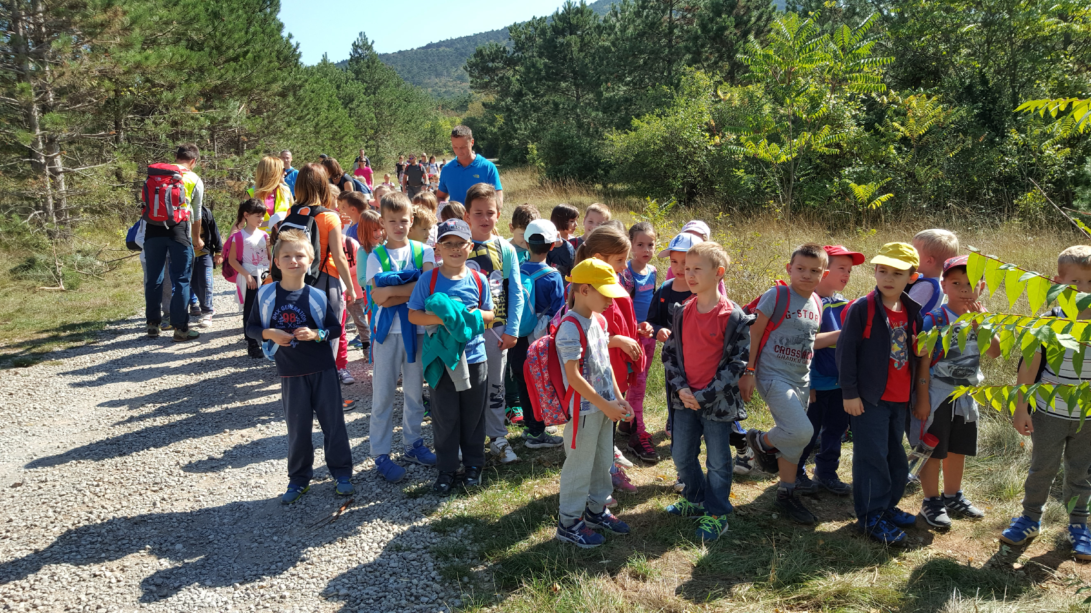
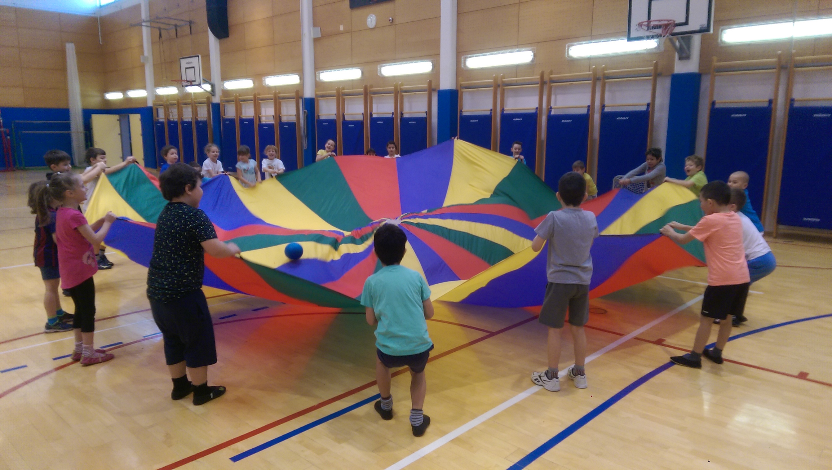
5. NADSTANDARDNI ŠPORTNI PROGRAM (NŠP)
V OKVIRU NADSTANDARDNEGA ŠPORTNEGA PROGRAMA IMAJO UČENCI DVAKRAT NA TEDEN DODATNO URO ŠPORTA. TE URE SO PLAČLJIVE IN NEOBVEZNE.

Slide 22
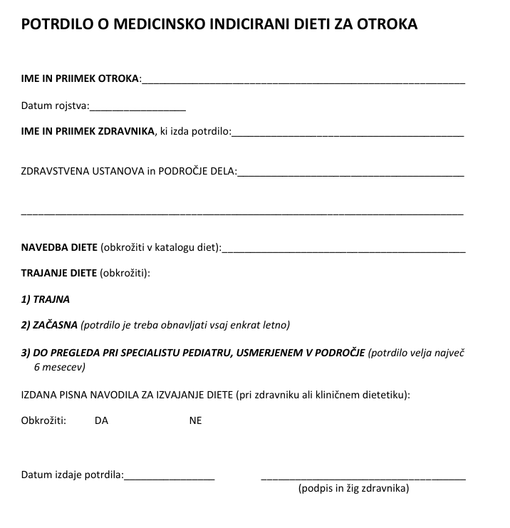
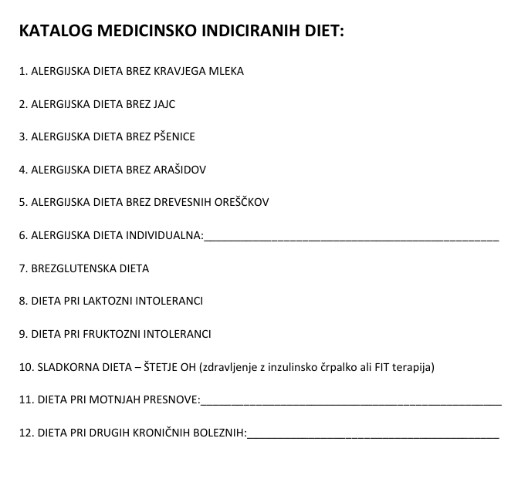
6. ŠOLSKA PREHRANA
VODJA PREHRANE JE VALENTINA BRZUHALSKI.
Šolska kuhinja pripravlja:
a) zajtrk ob 7.15
b) dopoldanska malica ob 9.55
c) kosilo od 12.30 do 14.30 (po razporedu)
d) popoldanska malica ob 15.00
ALERGIJE!!! V mesecu avgustu individualni sestanki → potrdila

Slide 23
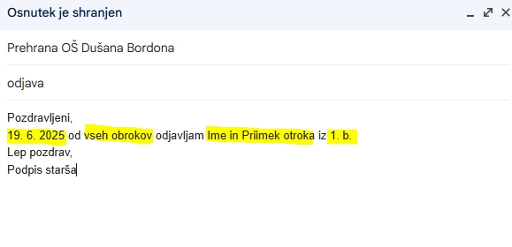
PRIJAVNICA ZA PREHRANO.
PRIJAVE IN ODJAVE ZA POSAMEZNE OBROKE SO MOŽNE VSAK DAN DO 8. 15 ZA TEKOČI DAN, PO E-POŠTI PREHRANA@DUSANABORDONA.SI
Vsako spremembo prijave, dodatne prijave ali daljše odjave je treba oddati na ustreznem obrazcu,
ki je na voljo na spletni strani šole.
PRAVICA DO SUBVENCIJE.

Slide 24
7. VPRAŠANJA, ZAKLJUČEK
Izpolnite:
NŠP
(če želite)
PREHRANA
LIKOVNI
MATERIAL
GDPR
ŠVZ KARTON

